Slide 1
Неиспользуемые объекты государственной недвижимости, расположенные на территории Минской области, с возможностью использования под объекты торговли, общественного питания и бытового обслуживания населения
Информация носит справочный характер.
Подробная информация на сайте www.minoblim.by
Тел. (8017) 516-80-54, 500-47-10, 516-80-55

Slide 2
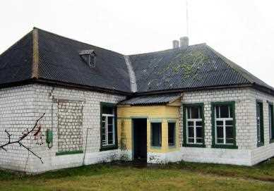
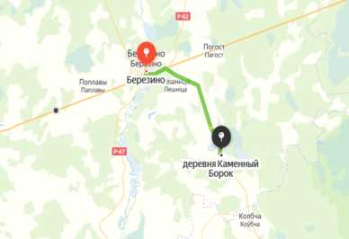
Минская область, Березинский район, д. Каменный Борок, ул. Центральная, 25 Расстояние от: г. Минска – 125 км г. Березино – 20 км
 | Сведения о недвижимом имуществе | Недвижимое имущество: капитальное строение (инв. № 611/С-39609) – одноэтажное здание сельского дома культуры общей площадью 191,1 кв.м, 1930 года постройки, фундамент – бутобетон, стены – бревно, облицовка керамическим кирпичом, перегородки – бревно, перекрытия – дерево, крыша – асбестоцементный волнистый лист. Принадлежности: уборная, покрытие, забор.
 | Информация о земельном участке | Земельный участок площадью 0,1505 га. Целевое назначение: земельный участок для размещения объектов культурно-просветительного и зрелищного назначения (для обслуживания здания сельского Дома культуры). Срок аренды земельного участка – 50 лет. В установленном порядке предоставляется возможность изменения целевого назначения земельного участка и использования его (для размещения производственных объектов, объектов бытового обслуживания населения, объектов для оказания туристических услуг, складских помещений, объектов жилой застройки, объектов физкультурно-оздоровительного и спортивного назначения, ведения крестьянского (фермерского) хозяйства, объектов розничной торговли).
 | Начальная цена продажи, рублей | 75 100,00
 | Продавец | Отдел идеологической работы, культуры и по делам молодежи Березинского районного исполнительного комитета, тел. (801715) 62511, 54677

Slide 3
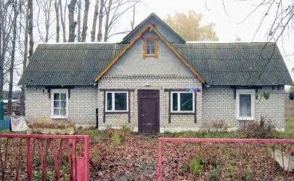
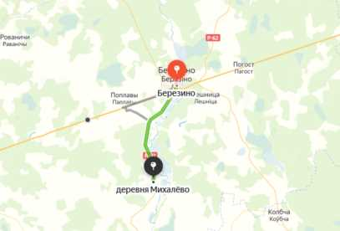
Минская область, Березинский район, д. Михалево, ул. Школьная, 2А Расстояние от: г. Минска – 112 км г. Березино – 17 км
 | Сведения о недвижимом имуществе | Недвижимое имущество: капитальное строение (инв. № 611/С-37057) – одноэтажное здание Михалевского сельского клуба-библиотеки с тремя пристройками, общая площадь 289,1 кв.м, 1970 года постройки, фундамент – бутобетон, стены – кирпичи, бревно, облицовка керамическим кирпичом, перегородки – бревно, перекрытия – дерево, крыша – асбестоцементный волнистый лист.
 | Информация о земельном участке | Земельный участок площадью 0,1613 га. Целевое назначение: земельный участок для размещения объектов культурно-просветительного и зрелищного назначения (для обслуживания здания сельского Дома культуры). Введены ограничения в использовании земельного участка в связи с расположением на природных территориях, подлежащих специальной охране (в водоохранной зоне реки, водоема). Срок аренды земельного участка – 50 лет. В установленном порядке предоставляется возможность изменения целевого назначения земельного участка и использования его (для размещения производственных объектов, объектов бытового обслуживания населения, объектов для оказания туристических услуг, складских помещений, объектов жилой застройки, объектов физкультурно-оздоровительного и спортивного назначения, ведения крестьянского (фермерского) хозяйства, объектов розничной торговли).
 | Начальная цена продажи, рублей | 126 700,00
 | Продавец | Отдел идеологической работы, культуры и по делам молодежи Березинского районного исполнительного комитета, тел. (801715) 62511, 54677.

Slide 4
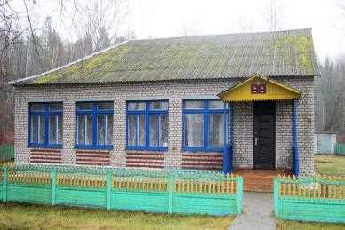
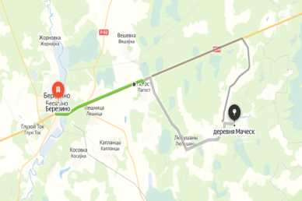
Минская область, Березинский район, д. Маческ, ул. Школьная, 5 Расстояние от: г. Минска – 133 км г. Березино – 28 км
 | Сведения о недвижимом имуществе | Недвижимое имущество: капитальное строение (инв. № 611/С-31099) – одноэтажное здание сельского совета общей площадью 152,5 кв.м, 1964 года постройки, фундамент бетонный, стены кирпичные, облицовано силикатным кирпичом, перегородки кирпичные, чердачные перекрытия железобетонные, крыша – шифер по деревянным стропилам. Принадлежности: гараж, сарай, уборная, забор.
 | Информация о земельном участке | Земельный участок площадью 0,1497 га. Целевое назначение: земельный участок для размещения объектов административного назначения (для обслуживания здания сельского Совета). Введены ограничения в использовании земельного участка в связи с расположением на природных территориях, подлежащих специальной охране (в водоохранной зоне реки, водоема), части земельного участка площадью 0,012 га в связи с расположением в охранных зонах линий электропередачи напряжением до 1000 вольт. Срок аренды земельного участка – 50 лет. В установленном порядке предоставляется возможность изменения целевого назначения земельного участка и использования его (для размещения производственных объектов, объектов бытового обслуживания населения, объектов для оказания туристических услуг, складских помещений, объектов жилой застройки, объектов физкультурно-оздоровительного и спортивного назначения, ведения крестьянского (фермерского) хозяйства, объектов розничной торговли).
 | Начальная цена продажи, рублей | 44 200,00
 | Продавец | Погостский сельский исполнительный комитет, тел. (801715) 62233, 64325

Slide 5
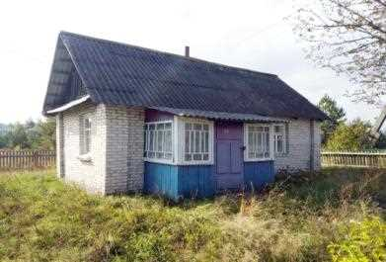
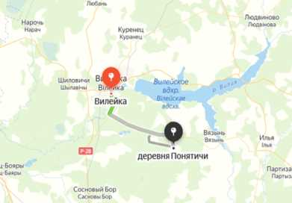
Минская область, Вилейский район, д. Понятичи, ул. Лесная, 39 Расстояние от : г. Минска – 86 км г. Вилейки – 16 км
 | Сведения о недвижимом имуществе | Недвижимое имущество: капитальное строение (инв. № 631/С-12067) – одноэтажное здание фельдшерско-акушерского пункта с пристройкой, общая площадь 32,5 кв.м, 1958 года постройки, фундамент – бетон, стены – бревно, облицовка силикатным кирпичом, перекрытия – дерево, крыша – асбестоцементный волнистый лист. Принадлежности: уборная, ограждение. Недвижимое имущество находится в собственности Вязынского сельсовета
 | Информация о земельном участке | Земельный участок площадью 0,1122 га. Целевое назначение: земельный участок для размещения объектов здравоохранения и предоставления социальных услуг (для обслуживания здания фельдшерско-акушерского пункта). Введены ограничения в использовании части земельного участка площадью 0,1002 га в связи с расположением в охранной зоне электрических сетей напряжением до 1000 вольт. Срок аренды земельного участка – 50 лет. Разрешено использовать земельный участок для обслуживания недвижимого имущества с возможным изменением в установленном порядке их целевого назначения для размещения объектов жилой застройки, розничной торговли, общественного питания, здравоохранения и предоставления социальных услуг, культурно-просветительного и зрелищного назначения, образования и воспитания, физкультурно-оздоровительного и спортивного назначения, бытового обслуживания населения.
 | Начальная цена продажи, рублей | Одна базовая величина на дату проведения аукциона
 | Продавец | Вязынский сельский исполнительный комитет, тел. (801771) 66318, 66287

Slide 6
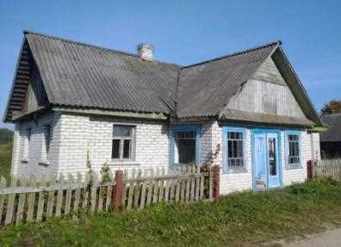
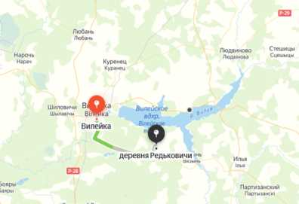
Минская область, Вилейский район, д. Редьковичи, ул. Центральная, 15 Расстояние от: г. Минска – 86 км г. Вилейки – 16 км
 | Сведения о недвижимом имуществе | Недвижимое имущество: капитальное строение (инв. № 631/С-12069) – одноэтажное здание фельдшерско-акушерского пункта с тремя пристройками, общая площадь 112,4 кв.м, 1961 года постройки, фундамент – бутобетон, стены – бревно, облицовка силикатным кирпичом, перегородки – доска, перекрытия – дерево, крыша – асбестоцементный волнистый лист. Принадлежности: ограждение, дорожка. Недвижимое имущество находится в собственности Вязынского сельсовета.
 | Информация о земельном участке | Земельный участок площадью 0,1500 га. Целевое назначение: земельный участок для размещения объектов здравоохранения и предоставления социальных услуг (для обслуживания фельдшерско-акушерского пункта). Введены ограничения в использовании земельного участка в связи с расположением в водоохранной зоне водного объекта. Срок аренды земельного участка – 50 лет. Разрешено использовать земельный участок для обслуживания недвижимого имущества с возможным изменением в установленном порядке их целевого назначения для размещения объектов жилой застройки, розничной торговли, общественного питания, здравоохранения и предоставления социальных услуг, культурно-просветительного и зрелищного назначения, образования и воспитания, физкультурно-оздоровительного и спортивного назначения, бытового обслуживания населения.
 | Начальная цена продажи, рублей | Одна базовая величина на дату проведения аукциона
 | Продавец | Вязынский сельский исполнительный комитет, тел. (801771) 66318, 66287

Slide 7
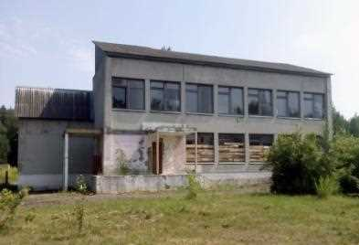
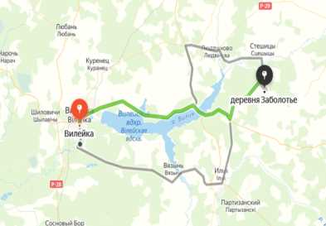
Минская область, Вилейский район, д. Заболотье, ул. Белорусская, 6 Расстояние от: г. Минска – 86 км г. Вилейки – 40 км
 | Сведения о недвижимом имуществе | Недвижимое имущество: капитальное строение (инв. № 631/С-12197) – двухэтажное здание детского сада общей площадью 495,6 кв.м, 1972 года постройки, фундамент – бетон, стены – кирпичи, оштукатурено, перегородки – кирпичи, блок, перекрытия – плита железобетонная, крыша – асбестоцементный волнистый лист. Принадлежности: сарай, забор, две дорожки, три площадки.
 | Информация о земельном участке | Земельный участок площадью 0,4526 га. Целевое назначение: земельный участок для обслуживания здания и сооружений детского сада. Введены ограничения в использовании земельного участка в связи с расположением в водоохраной зоне водного объекта в соответствии со статьей 77 Водного кодекса Республики Беларусь; части земельного участка площадью 0,0058 га в соответствии с Правилами охраны электрических сетей напряжением до 1000 вольт. Срок аренды земельного участка – 50 лет. Разрешено использовать земельный участок для обслуживания недвижимого имущества с возможным изменением в установленном порядке их целевого назначения для размещения объектов жилой застройки; гостиниц, мотелей, кемпингов; специализированных розничной торговли, здравоохранения и предоставления социальных услуг, культурно-просветительного и зрелищного назначения, образования и воспитания, лечебно-профилактических и санаторно-курортных целей, бытового обслуживания населения, для общественного питания, физкультурно-оздоровительного и спортивного назначения, административно-хозяйственного назначения, для оказания ветеринарных услуг.
 | Начальная цена продажи, рублей | Одна базовая величина на дату проведения аукциона
 | Продавец | Управление по образованию, спорту и туризму Вилейского районного исполнительного комитета, тел. (801771) 55345

Slide 8
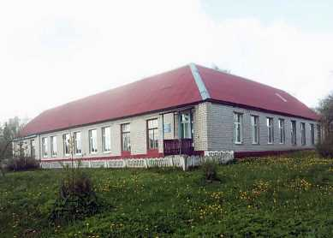
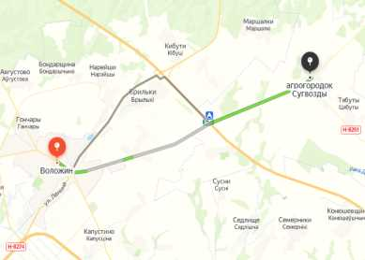
Минская область, Воложинский район, аг. Сугвозды, ул. Школьная, д. 26 Расстояние от: г. Минска – 73 км г. Воложина – 12 км
 | Сведения о недвижимом имуществе | Недвижимое имущество: капитальное строение (инв. № 632/С-29914) – одноэтажное здание детского сада с тремя пристройками, общая площадь 449,0 кв.м, 1959 года постройки, фундамент – бетон, стены – бревно, облицовка силикатным кирпичом, перегородки деревянные каркасные, доска, бревно, перекрытия – дерево, крыша – асбестоцементный волнистый лист. Принадлежности: здание мастерской, сарай, сарай пристройка, уборная, сход в погреб, погреб, беседка, забор, площадка, дорожка, ограждение. В отношении части капитального строения площадью 32,7 кв.м имеется обременение в виде договора безвозмездного пользования сроком по 04.04.2023.
 | Информация о земельном участке | Земельный участок площадью 0,6357 га. Целевое назначение: земельный участок для обслуживания детского сада. Введены ограничения в использовании частей земельного участка площадью 0,0113 га в связи с расположением в охранной зоне электрических сетей напряжением до 1000 вольт и площадью 0,0115 га в связи с расположением в охранной зоне линий связи и радиофикации. Срок аренды земельного участка – 50 лет со дня государственной регистрации права аренды земельного участка в территориальной организации по государственной регистрации. В установленном порядке предоставляется возможность изменения целевого назначения земельного участка и использования его для размещения административных, общественных и жилых зданий, торговых объектов, объектов по оказанию услуг, предприятий по обслуживанию населения и других производств, размещение которых допускается в зоне жилой застройки.
 | Начальная цена продажи, рублей | 40 450,00 Начальная цена понижена на 80 %
 | Продавец | Управление по образованию, спорту и туризму Воложинского районного исполнительного комитета, тел. (801772) 55693, 55637

Slide 9
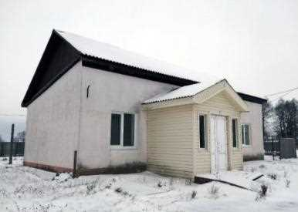
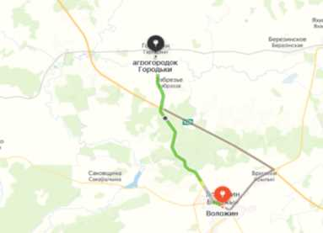
Минская область, Воложинский район, аг. Городьки, ул. Молодежная, д. 4 Расстояние от: г. Минска – 92 км г. Воложина – 16 км
 | Сведения о недвижимом имуществе | Недвижимое имущество: капитальное строение (инв. № 632/С-28791) – одноэтажное здание клуба с пристройкой, общая площадь 101,7 кв.м, 1964 года постройки, фундамент – бутобетон, стены – блоки газосиликатные, оштукатурено и окрашено, перегородки – блоки газосиликатные, перекрытия – железобетон, дерево, крыша – лист асбестоцементный. Принадлежности: уборная, сарай, дорожка, два забора
 | Информация о земельном участке | Земельный участок площадью 0,1114 га. Целевое назначение: земельный участок для обслуживания здания сельского клуба. Введены ограничения в использовании земельного участка в связи с расположением на природных территориях, подлежащих специальной охране (в водоохранных зонах рек, водоема), части земельного участка площадью 0,0023 га – в охранных зонах электрических сетей. Срок аренды земельного участка – 50 лет со дня государственной регистрации права аренды земельного участка в территориальной организации по государственной регистрации. В установленном порядке предоставляется возможность изменения целевого назначения земельного участка и использование его для размещения административных, общественных и жилых зданий, торговых объектов, объектов по оказанию услуг, предприятий по обслуживанию населения и других производств, размещение которых допускается в зоне жилой застройки.
 | Начальная цена продажи, рублей | 47 740,00
 | Продавец | Отдел идеологической работы, культуры и по делам молодежи Воложинского районного исполнительного комитета, тел. (801772) 55545, 55031

Slide 10
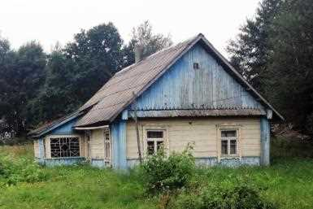
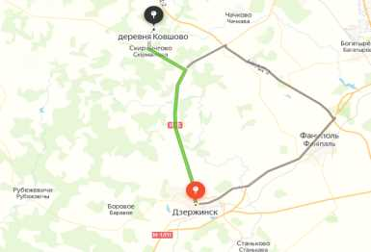
Минская область, Дзержинский район, д. Ковшово, ул. Центральная, 33 Расстояние от: г. Минска – 48 км г. Дзержинска – 24 км
 | Сведения о недвижимом имуществе | Недвижимое имущество: капитальное строение (инв. № 620/С-21797) – одноэтажное здание магазина с пристройкой, общая площадь 41,5 кв.м, 1975 года постройки, фундамент – бутобетон, стены – бревно, обшивка, перегородки – доска, перекрытия – дерево, крыша – асбестоцементный волнистый лист. Принадлежности: сарай, сарай пристройка.
 | Информация о земельном участке | Земельный участок площадью 0,0963 га. Целевое назначение: земельный участок для обслуживания магазина в деревне Ковшово. Срок аренды земельного участка – 99 лет. В установленном порядке предоставляется возможность изменения целевого назначения земельного участка и использование его для размещения жилой застройки, зданий по оказанию услуг населению, объектов торговли, административных зданий.
 | Начальная цена продажи, рублей | 8 100,00
 | Продавец | Коммунальное сельскохозяйственное унитарное предприятие «Путчино», тел. (801716) 73764, 96624

Slide 11
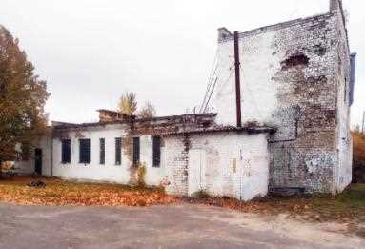
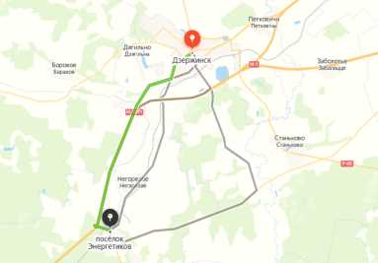
Минская область, Дзержинский район, п. Энергетиков, ул. Олега Кошевого, 7 Расстояние от: г. Минска – 55 км г. Дзержинска – 14 км
 | Сведения о недвижимом имуществе | Недвижимое имущество: капитальное строение (инв. № 620/С-207) – здание бани с тремя пристройками, общая площадь 434,2 кв.м, 1983 года постройки, фундамент – бутобетон, стены, перегородки – кирпичи, перекрытия – плита железобетонная, крыша – рулонные кровельные материалы на битуме.
 | Информация о земельном участке | Земельный участок площадью 0,1067 га. Целевое назначение: земельный участок для строительства и обслуживания бани. Введены ограничения в использовании земельного участка в связи с расположением на природных территориях, подлежащих специальной охране (в водоохранной зоне реки, водоема) (река Перетуть). Срок аренды земельного участка – 99 лет. В установленном порядке использовать земельный участок без изменения целевого назначения.
 | Начальная цена продажи, рублей | 89 600,00
 | Продавец | Районное производственное унитарное предприятие «Дзержинское ЖКХ», тел. (801716) 71724, 72467, 71804

Slide 12
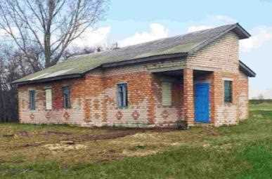
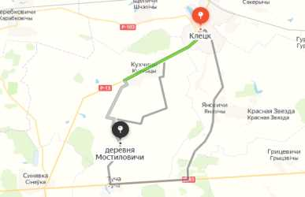
Минская область, Клецкий район, д. Мостиловичи, ул. Заслонова, 32 Расстояние от: г. Минска – 142 км г. Клецка – 12 км
 | Сведения о недвижимом имуществе | Недвижимое имущество: капитальное строение (инв. № 641/С-9261) – одноэтажное здание Мостиловичской сельской библиотеки с холодной пристройкой и террасой, общая площадь 128,5 кв.м, 1994 года постройки, фундамент – бутобетон, стены блочные, облицованы кирпичом, перегородки блочные, кирпичные, чердачное перекрытие деревянное, крыша – шифер.
 | Информация о земельном участке | Земельный участок площадью 0,1003 га. Целевое назначение: земельный участок для строительства и обслуживания здания Мостиловичской сельской библиотеки. Срок аренды земельных участков – 50 лет. В установленном порядке предоставляется возможность изменения целевого назначения земельного участка и использование его для: (1 09 04) размещения объектов усадебной застройки (строительства и обслуживания жилого дома) с объектами обслуживания; (1 16 01) размещения объектов административного назначения; (1 16 03) размещения объектов розничной торговли; (1 16 07) размещения объектов общественного питания; (1 16 08) размещения объектов гостиничного назначения; (1 16 14) размещения объектов физкультурно-оздоровительного назначения; (1 16 16) размещения объектов бытового обслуживания населения; (1 16 00) размещения объектов иного назначения.
 | Начальная цена продажи, рублей | 35 400,00
 | Продавец | Отдел идеологической работы, культуры и по делам молодежи Клецкого районного исполнительного комитета, тел. (801793) 68215, 50638

Slide 13
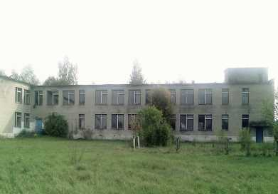
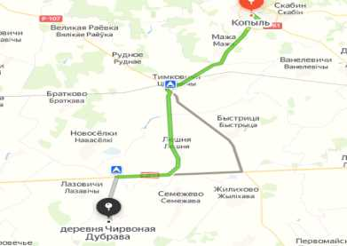
Минская область, Копыльский район, д. Чирвоная Дубрава, ул. Задворье, 100А, 100А/1, 100А/2 Расстояние от: г. Минска – 151 км г. Копыля – 33 км
 | Сведения о недвижимом имуществе | Недвижимое имущество: капитальное строение (инв. № 642/С-27536) – двухэтажное здание школы с пристройкой, общая площадь 1840,9 кв.м, 1975 года постройки, фундамент – ленточный, сборные железобетонные блоки, стены кирпичные, перекрытия – железобетонные плиты, крыша рулонная, совмещенная. Принадлежности: котельная, забор, труба, дорожка, дворовое покрытие; капитальное строение (инв. № 642/С-27537) – одноэтажное здание навеса с пристройкой, общая площадь 76,2 кв.м, 2007 года постройки, фундамент – сборные железобетонные столбы, стены – ж/бетонные плиты, дощатые, крыша односкатная из асбестоцементных листов; капитальное строение (инв. № 642/С-27538) – одноэтажное здание туалета с выгребом, общая площадь 12,0 кв.м, 2000 года постройки, фундамент – ленточный, бутобетон, стены кирпичные, крыша односкатная из асбестоцементных листов.
 | Информация о земельном участке | Земельный участок площадью 1,0005 га. Целевое назначение: земельный участок для размещения объектов образования и воспитания. Введены ограничения в использовании части земельного участка площадью 1,0004 га в связи с расположением в водоохраной зоне реки Морочь. Срок аренды земельного участка – 20 лет со дня государственной регистрации права аренды земельного участка в территориальной организации по государственной регистрации. Разрешено в установленном порядке изменение назначения недвижимого имущества и использование земельного участка для размещения административных, общественных зданий, предприятий по обслуживанию населения и других производств, объектов общественного питания, объектов розничной торговли.
 | Начальная цена продажи, рублей | Три базовые величины на дату проведения аукциона
 | Продавец | Управление по образованию, спорту и туризму Копыльского районного исполнительного комитета, тел. (801719) 55345, 25875

Slide 14
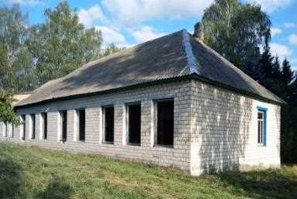
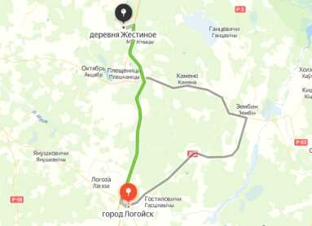
Минская область, Логойский район, Околовский с/с, д. Жестиное, ул. Центральная, 25 Расстояние от: г. Минска – 81 км г. Логойска – 42 км
 | Сведения о недвижимом имуществе | Недвижимое имущество: капитальное строение (инв. № 601/С-29139) – одноэтажное здание сельского дома культуры с двумя пристройками и навесом, общая площадь 300,8 кв.м, 1948 года постройки, фундамент – бутобетон, столбы кирпичные, стены – бревно, облицовка силикатным камнем, перекрытия – древесноволокнистые плиты (ДВП), дерево, крыша – асбестоцементный волнистый лист. Принадлежности: сарай.
 | Информация о земельном участке | Земельный участок площадью 0,8450 га. Целевое назначение: земельный участок для обслуживания здания сельского дома культуры. Срок аренды земельного участка – 20 лет со дня государственной регистрации права аренды земельного участка в территориальной организации по государственной регистрации. В установленном порядке предоставляется возможность изменения целевого назначения земельного участка и использование его для размещения производственных объектов и складских помещений, размещение объектов торговли и жилья по согласованию с Логойским районным исполнительным комитетом.
 | Начальная цена продажи, рублей | 16 140,00 Начальная цена понижена на 80 %
 | Продавец | Отдел идеологической работы, культуры и по делам молодежи Логойского районного исполнительного комитета, тел. (8 01774) 55192, 20616

Slide 15
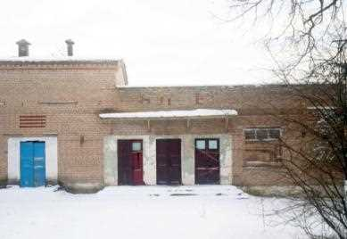
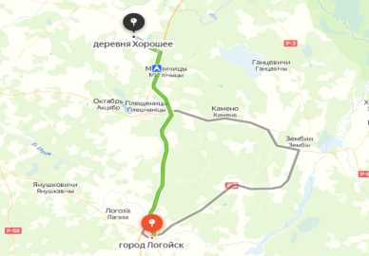
Минская область, Логойский район, д. Хорошее, ул. Центральная, д. 18А Расстояние от: г. Минска – 85 км г. Логойска – 45 км
 | Сведения о недвижимом имуществе | Имущество: капитальное строение (инв. № 601/С-25264) – одноэтажное здание сельского Дома культуры с крыльцами, общая площадь 498,2 кв.м, 1974 года постройки, фундамент бетонный, стены кирпичные, чердачное перекрытие железобетонное, крыша совмещенная. Принадлежности: сарай, покрытие, отмостка; оборудование: 1 единица.
 | Информация о земельном участке | Земельный участок площадью 0,2840 га. Целевое назначение: земельный участок для обслуживания здания сельского дома культуры в д. Хорошее. Срок аренды земельного участка – 50 лет со дня государственной регистрации права аренды земельного участка в территориальной организации по государственной регистрации. В установленном порядке предоставляется возможность изменения целевого назначения земельного участка и использование его для размещения объектов производственного, непроизводственного назначения, объектов торговли, складского помещения.
 | Начальная цена продажи, рублей | 12 090,17 Начальная цена понижена на 80 %
 | Продавец | Отдел идеологической работы, культуры и по делам молодежи Логойского районного исполнительного комитета, тел. (801774) 20616, 55545

Slide 16
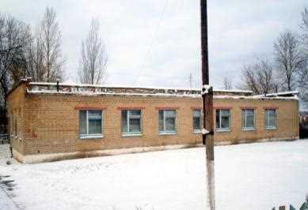
Минская область, Логойский район, д. Хорошее, ул. Детсадовская, 2 Расстояние от: г. Минска – 85 км г. Логойска – 45 км
 | Сведения о недвижимом имуществе | Недвижимое имущество: капитальное строение (инв. № 601/С-24248) – одноэтажное здание детского сада с крыльцами, общая площадь 305,1 кв.м, 1976 года постройки, фундамент бутобетонный, стены и перегородки кирпичные, чердачные перекрытия – железобетонные плиты, крыша совмещенная с рулонным покрытием. Принадлежности: сарай, беседка, дорожки, ограждение.
 | Информация о земельном участке | Земельный участок площадью 0,4580 га. Целевое назначение: земельный участок для обслуживания здания детского сада. Срок аренды земельного участка – 50 лет со дня государственной регистрации права аренды земельного участка в территориальной организации по государственной регистрации. В установленном порядке предоставляется возможность изменения целевого назначения земельного участка и использование его для размещения объектов социального назначения, производственных объектов и складских помещений, размещения объектов торговли и жилья по согласованию с Логойским районным исполнительным комитетом.
 | Начальная цена продажи, рублей | 15 520,00 Начальная цена понижена на 80 %
 | Продавец | Управление по образованию, спорту и туризму Логойского районного исполнительного комитета, тел. (801774) 54343, 55345

Slide 17
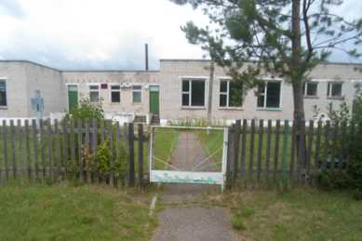
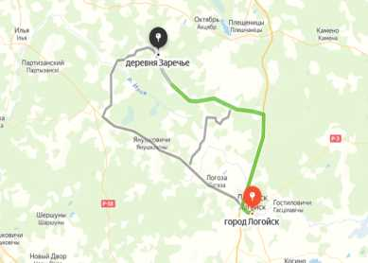
Минская область, Логойский район, Октябрьский с/с, д. Заречье, ул. Центральная, 3 Расстояние от: г. Минска – 73 км г. Логойска – 37 км
 | Сведения о недвижимом имуществе | Недвижимое имущество: капитальное строение (инв. № 601/С-26455) – одноэтажное здание детского сада с крыльцами, двумя террасами, отмосткой, общая площадь 550,2 кв.м, 1991 года постройки, фундамент – ФБС, стены и перегородки кирпичные, чердачное перекрытие железобетонное, крыша совмещенная, рулонная. Принадлежности: дымоход, сарай двухэтажный, сарай, три навеса теневых, две площадки, бортовой камень, два ограждения, калитка.
 | Информация о земельном участке | Земельный участок площадью 0,3269 га. Целевое назначение: земельный участок для обслуживания здания детского сада. Введены ограничения в использовании части земельного участка площадью 0,0034 га в связи с расположением в охранной зоне линий электропередачи. Срок аренды земельного участка – 20 лет со дня государственной регистрации права аренды земельного участка в территориальной организации по государственной регистрации. В установленном порядке предоставляется возможность изменения целевого назначения земельного участка и использование его для размещения объектов административно-хозяйственного назначения, производственных объектов и складских помещений, размещение объектов торговли по согласованию с Логойским районным исполнительным комитетом.
 | Начальная цена продажи, рублей | 25 800,00 Начальная цена понижена на 80 %
 | Продавец | Управление по образованию, спорту и туризму Логойского районного исполнительного комитета, тел. (801774) 55851, 55345, 53751

Slide 18
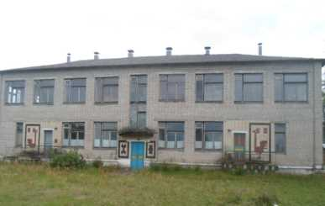
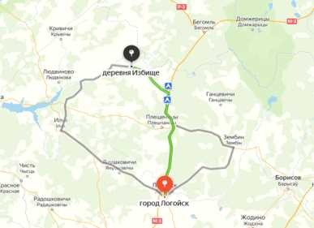
Минская область, Логойский район, Задорьевский с/с, д. Избище, ул. Школьная, д. 8 Расстояние от: г. Минска – 97 км г. Логойска – 57 км
 | Сведения о недвижимом имуществе | Недвижимое имущество: капитальное строение (инв. № 601/С-26181) – двухэтажное здание детского сада общей площадью 569,1 кв.м, 1977 года постройки, фундамент железобетонный, стены и перегородки кирпичные, чердачные и междуэтажные перекрытия железобетонные, крыша шиферная. Принадлежности: склад, подвал, навес.
 | Информация о земельном участке | Земельный участок площадью 0,4024 га. Целевое назначение: земельный участок для обслуживания здания Государственного учреждения образования «Избищенский д/с». Срок аренды земельного участка – 20 лет со дня государственной регистрации права аренды земельного участка в территориальной организации по государственной регистрации. В установленном порядке предоставляется возможность изменения целевого назначения земельного участка и использование его для размещения объектов административно-хозяйственного назначения, производственных объектов и складских помещений, размещение объектов торговли по согласованию с Логойским районным исполнительным комитетом.
 | Начальная цена продажи, рублей | 23 800,00 Начальная цена понижена на 80 %
 | Продавец | Управление по образованию, спорту и туризму Логойского районного исполнительного комитета, тел. (801774) 55851, 55345, 53751

Slide 19
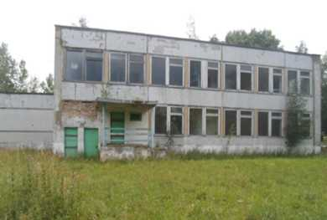
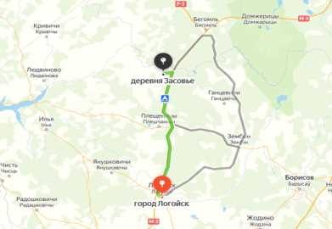
Минская область, Логойский район, Задорьевский с/с, д. Засовье, ул. Школьная, 9А Расстояние от: г. Минска – 90 км г. Логойска – 51 км
 | Сведения о недвижимом имуществе | Недвижимое имущество: капитальное строение (инв. № 601/С-29291) – двухэтажное здание Засовьевского детского сада Логойского района общей площадью 523,6 кв.м, 1979 года постройки, фундамент – блоки фундаментные, стены – панели из легких бетонов, блоки газосиликатные, кирпичи, перегородки – плита гипсолитовая, кирпичи, перекрытия – плита железобетонная пустотная, крыша – рулонные кровельные материалы.
 | Информация о земельном участке | Земельный участок площадью 0,4111 га. Целевое назначение: земельный участок для обслуживания здания Засовьевского детского сада. Введены ограничения в использовании части земельного участка площадью 0,0238 га в связи с расположением в охранных зонах сетей и сооружений теплоснабжения. Срок аренды земельного участка – 20 лет со дня государственной регистрации права аренды земельного участка в территориальной организации по государственной регистрации. В установленном порядке предоставляется возможность изменения целевого назначения земельного участка и использование его для размещения объектов административно-хозяйственного назначения, производственных объектов и складских помещений, размещение объектов торговли по согласованию с Логойским районным исполнительным комитетом.
 | Начальная цена продажи, рублей | 16 140,00 Начальная цена понижена на 80 %
 | Продавец | Управление по образованию, спорту и туризму Логойского районного исполнительного комитета, тел. (801774) 55851, 55345, 53751

Slide 20
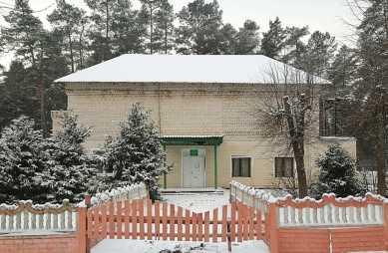
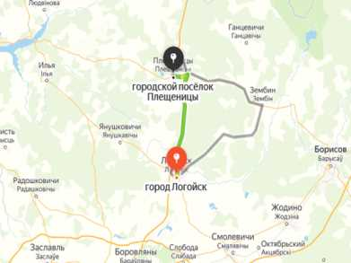
Минская область, Логойский район, гп. Плещеницы, ул. Военный Городок, 2 Расстояние от: г. Минска – 71 км г. Логойска – 33 км
 | Сведения о недвижимом имуществе | Недвижимое имущество: капитальное строение (инв. № 601/С-32849) – одно-двухэтажное здание бани общей площадью 441,7 кв.м, 1973 года постройки, фундамент – бутобетон, стены – кирпичи, отделка сайдингом, перегородки – кирпичи, перекрытия – плита железобетонная, крыша – рулонные кровельные материалы на битуме, асбестоцементный волнистый лист. Принадлежности: площадка, дорожка, ограждение.
 | Информация о земельном участке | Земельный участок площадью 0,1576 га. Целевое назначение: земельный участок для строительства и обслуживания бани. Введены ограничения в использовании земельного участка в связи с расположением на природных территориях, подлежащих специальной охране (в зоне санитарной охраны водного объекта, используемого для хозяйственно-питьевого водоснабжения, в зоне санитарной охраны в местах водозабора) и части земельного участка площадью 0,0074 га в связи с расположением в охранных зонах объектов газораспределительной системы. Срок аренды земельного участка – 20 лет. В установленном порядке предоставляется возможность изменения целевого назначения земельного участка и использование его для размещения объектов административно-хозяйственного назначения, производственных объектов и складских помещений, размещение объектов торговли и жилья по согласованию с Логойским районным исполнительным комитетом.
 | Начальная цена продажи, рублей | 196 400,00
 | Продавец | Районное унитарное предприятие «Логойский комхоз», тел. (801774) 71357, 78411

Slide 21
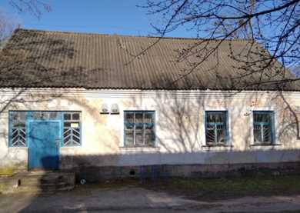
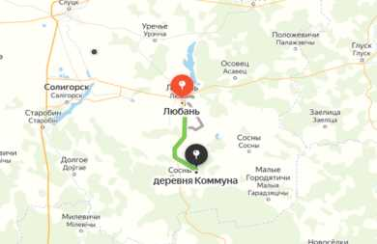
Минская область, Любанский район, д. Коммуна, ул. Советская, 5 Расстояние от: г. Минска – 175 км г. Любань – 25 км
 | Сведения о недвижимом имуществе | Недвижимое имущество: капитальное строение (инв. № 643/С-15240) – здание КПП Коммуна с котельной, общая площадь 79,6 кв.м, 1960 года постройки, фундамент – бетон, стены – кирпич керамический, оштукатурено и окрашено, перегородки – дерево, кирпич керамический, перекрытия – дерево, крыша – асбестоцементный волнистый лист.
 | Информация о земельном участке | Земельный участок площадью 0,0691 га. Целевое назначение: земельный участок для строительства и обслуживания комплексно-приемного пункта. Срок аренды земельного участка – 50 лет. В установленном порядке предоставляется возможность изменения целевого назначения земельного участка и использование его для размещения объектов: административного назначения, гостиничного назначения, промышленности, розничной торговли, оптовой торговли, материально-технического и продовольственного снабжения, заготовок и сбыта продукции, общественного питания.
 | Начальная цена продажи, рублей | Одна базовая величина на дату проведения аукциона
 | Продавец | Коммунальное унитарное предприятие «Любанский районный комбинат бытового обслуживания», тел. (801794) 68009, 68012

Slide 22
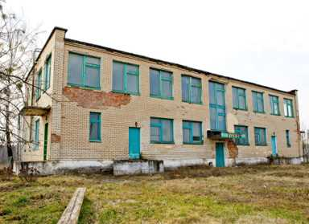
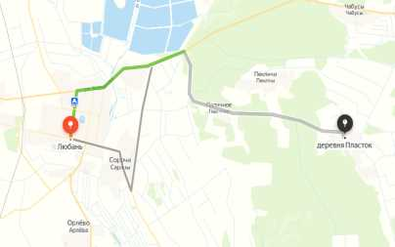
Минская область, Любанский район, д. Пласток, ул. Центральная, 41 Расстояние от: г. Минска – 161 км г. Любань – 14 км
 | Сведения о недвижимом имуществе | Недвижимое имущество: капитальное строение (инв. № 643/С-13226) – двухэтажное здание детского сада ГУО «Пластокский УПК ДС-БШ» с двумя теневыми навесами и отмосткой, общая площадь 569,7 кв.м, 1991 года постройки, фундамент ленточный бетонный, стены кирпичные, перегородки кирпичные, дощатые, перекрытия (чердачные и междуэтажные) – железобетонные плиты, крыша – совмещенная, рубероид. Принадлежности: котельная, подвал, уборная, два забора, ворота (2 шт.), три покрытия.
 | Информация о земельном участке | Земельный участок площадью 0,4839 га. Целевое назначение: земельный участок для обслуживания и эксплуатации зданий. Срок аренды земельного участка – по 7 октября 2069 г. В установленном порядке предоставляется возможность изменения целевого назначения земельного участка и использование его для размещения объектов: административного назначения, гостиничного назначения, розничной торговли, оптовой торговли, материально-технического и продовольственного снабжения, заготовок и сбыта продукции, общественного питания, при условии соблюдения градостроительных регламентов, природоохранных требований и в соответствии с противопожарными, санитарными, строительными и иными нормами и правилами.
 | Начальная цена продажи, рублей | 108 345,00 Начальная цена понижена на 50 %
 | Продавец | Управление по образованию, спорту и туризму Любанского районного исполнительного комитета, тел. (801794) 50246, 64550

Slide 23
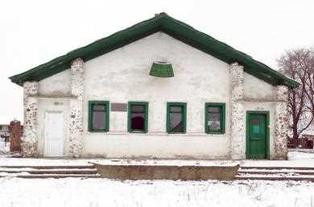
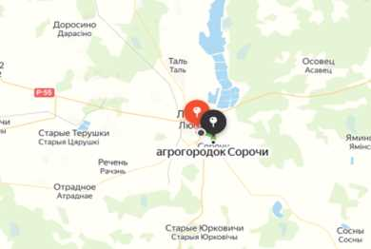
Минская область, Любанский район, аг. Сорочи, ул. Мира, 8В Расстояние от: г. Минска – 153 км г. Любань – 3 км
 | Сведения о недвижимом имуществе | Недвижимое имущество: капитальное строение (инв. № 643/С-11953) – одноэтажное здание бани с крыльцом, общая площадь 177,7 кв.м, 1973 года постройки, фундамент бетонный, стены кирпичные, оштукатурены, перегородки кирпичные, чердачные перекрытия железобетонные, крыша – асбестоцементные листы. Принадлежности: сарай, уборная.
 | Информация о земельном участке | Земельный участок площадью 0,1230 га. Целевое назначение: земельный участок для размещения объектов коммунального хозяйства (для обслуживания здания бани). Введены ограничения в использовании земельного участка в связи с расположением на природных территориях, подлежащих специальной охране (в водоохранной зоне реки Оресса). Срок аренды земельного участка – по 26 апреля 2061 г. В установленном порядке предоставляется возможность изменения целевого назначения земельного участка и использования его для размещения объектов: административного назначения, гостиничного назначения, розничной торговли, оптовой торговли, материально-технического и продовольственного снабжения, заготовок и сбыта продукции, общественного питания, при условии соблюдения градостроительных регламентов, природоохранных требований и в соответствии с противопожарными, санитарными, строительными и иными нормами и правилами.
 | Начальная цена продажи, рублей | 42 164,57
 | Продавец | Районное унитарное предприятие «Любанское ЖКХ», тел. (801794) 69681, 68706

Slide 24
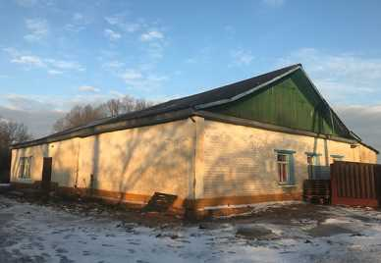
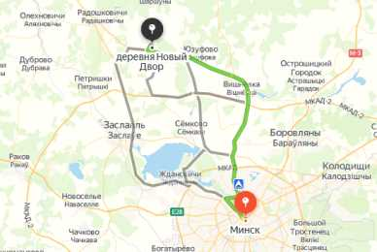
Минская обл., Минский район, Шершунский с/с, д. Новый Двор, ул. Парковая, 14 Расстояние от г. Минска – 40 км
 | Сведения о недвижимом имуществе | Недвижимое имущество: капитальное строение (инв. № 600/С-138616) – одноэтажное здание сельского дома культуры с пристройкой и крыльцом, общая площадь 249,4 кв.м, 1949 года постройки, фундамент – бетон, стены – бревно, кирпичи, оштукатурено и окрашено, облицовка силикатным кирпичом, перегородки и перекрытия – дерево, крыша – асбестоцементный волнистый лист.
 | Информация о земельном участке | Земельный участок площадью 0,0547 га. Целевое назначение: земельный участок для строительства и обслуживания здания сельского дома культуры. Введены ограничения в использовании земельного участка в связи с расположением в водоохранных зонах водных объектов. Срок аренды земельного участка – 30 лет. В установленном порядке предоставляется возможность использовать капитальное строение для размещения объектов, не противоречащих регламенту застройки данной территории (объекты общественного назначения, учреждения образования, объекты повседневного обслуживания, торгово-бытового обслуживания и иного назначения).
 | Начальная цена продажи, рублей | 30 100,00 Начальная цена понижена на 50 %
 | Продавец | Отдел идеологической работы, культуры и по делам молодежи Минского районного исполнительного комитета, тел. (8017) 374 69 96, 351 42 15, 248 22 43

Slide 25
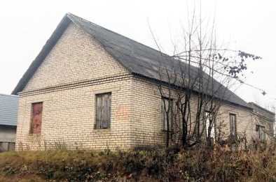
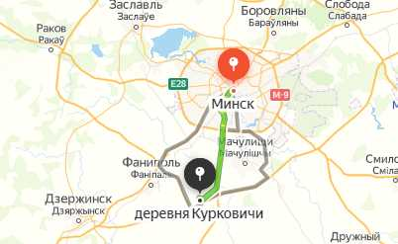
Минская область, Минский район, д. Курковичи, ул. Центральная, 14А Расстояние от г. Минска – 24 км
 | Сведения о недвижимом имуществе | Недвижимое имущество: капитальное строение (инв. № 600/С-174764) – одноэтажное здание бани д. Курковичи общей площадью 69,1 кв.м, 1978 года постройки, фундамент – бутобетон, стены и перегородки – кирпич силикатный, перекрытия – плита железобетонная, крыша – асбестоцементный волнистый лист.
 | Информация о земельном участке | Земельный участок площадью 0,0830 га. Целевое назначение: земельный участок для строительства и обслуживания бани. Введены ограничения в использовании земельного участка в связи с расположением на природных территориях, подлежащих специальной охране (в зоне санитарной охраны водного объекта, используемого для хозяйственно-питьевого водоснабжения, в зоне санитарной охраны в местах водозабора). Срок аренды земельного участка – 30 лет. В установленном порядке предоставляется возможность использовать капитальное строение для размещения объектов, не противоречащих регламенту застройки данной территории (объекты повседневного обслуживания, торгово-бытового обслуживания и иного назначения).
 | Начальная цена продажи, рублей | 14 000,00
 | Продавец | Коммунальное дочернее производственное унитарное предприятие «Водоканал Минского района», тел. (8017) 265 37 26, 392 21 54

Slide 26
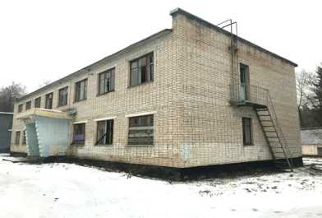
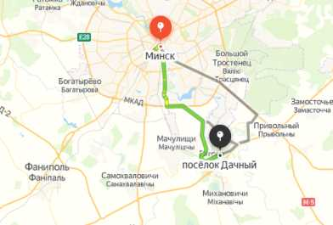
Минская область, Минский район, п. Дачный, ул. Центральная, 3А Расстояние от г. Минска – 22 км
 | Сведения о недвижимом имуществе | Недвижимое имущество: капитальное строение (инв. № 600/С-166811) – двухэтажное здание нежилое общей площадью 573,4 кв.м, 1980 года постройки, фундамент – бетон, стены – кирпичи, перегородки – доска, кирпичи, перекрытия – плита железобетонная, крыша – рулонные кровельные материалы. Принадлежности: площадка
 | Информация о земельном участке | Земельный участок площадью 0,0749 га. Целевое назначение: земельный участок для строительства и обслуживания нежилого здания. Срок аренды земельного участка – 30 лет. В установленном порядке предоставляется возможность использовать капитальное строение для размещения административных и иных зданий и сооружений, торговых объектов, объектов здравоохранения, бытового обслуживания населения.
 | Начальная цена продажи, рублей | 119 000,00
 | Продавец | Михановичский сельский исполнительный комитет, тел. (8017) 545 10 25

Slide 27
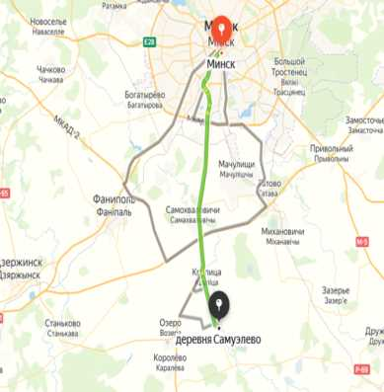
Минская область, Минский район, д. Самуэлево Расстояние от г. Минска – 31 км
 | Сведения о недвижимом имуществе | Недвижимое имущество: незавершенное незаконсервированное капитальное строение с двумя пристройками, общая площадь 162,3 кв. м, готовность 46 %, фундамент – бетон, стены – брус, перегородки – доска, перекрытия – дерево, крыша – асбестоцементный волнистый лист.
 | Информация о земельном участке | Земельный участок площадью 0,1475 га. Целевое назначение: земельный участок для строительства и обслуживания незавершенного незаконсервированного капитального строения. Введены ограничения в использовании земельного участка в связи с расположением на природных территориях, подлежащих специальной охране (в водоохранной зоне реки, водоема) река Птичь. Срок аренды земельного участка –30 лет. В установленном порядке предоставляется возможность использовать капитальное строение для размещения объектов, не противоречащих регламенту застройки данной территории (объекты общественного назначения, учреждения образования, объекты повседневного обслуживания, торгово-бытового обслуживания и иного назначения).
 | Начальная цена продажи, рублей | 7 394,03 Начальная цена понижена на 80 %
 | Продавец | Крупицкий сельский исполнительный комитет, тел. (8017) 5175475, 5175471

Slide 28
Минская область, г. Молодечно, пер. Зеленый, 5 Расстояние от г. Минска – 77 км
 | Сведения о недвижимом имуществе | Имущество: капитальное строение (инв. № 630/С-70336) – двухэтажное здание филиала Молодечненского центра детей и молодежи «Маладик» с подвалом, общая площадь 1178,1 кв.м, 1960 года постройки, фундамент – бетон, стены и перегородки – кирпичи, перекрытия – железобетон, крыша – рулонные кровельные материалы. Принадлежности: два сарая, асфальтовые дорожки, железобетонное ограждение, деревянное ограждение, металлическое ограждение; капитальное строение (инв. № 630/С-76394) – водопровод протяженностью 55,4 м; капитальное строение (инв. № 630/С-76396) – канализация протяженностью 111,4 м; оборудование: 3 единицы; многолетние насаждения. В отношении капитального строения (инв. № 630/С-70336) имеется обременение в виде договора временного безвозмездного пользования сроком по 14.11.2026.
 | Информация о земельном участке | Земельный участок площадью 0,6235 га. Целевое назначение: земельный участок для содержания и обслуживания здания филиала Молодечненского центра детей и молодежи «Маладик». Земельный участок предоставляется в аренду сроком на 20 лет. Разрешено после совершения необходимых действий в установленном законодательством порядке использовать земельный участок для размещения объектов административного, финансового, гостиничного, физкультурно-оздоровительного и спортивного, культурно-просветительного и зрелищного, оздоровительного назначения, объектов розничной торговли, общественного питания, здравоохранения и предоставления социальных услуг, образования и воспитания, бытового обслуживания.
 | Начальная цена продажи, рублей | 98 347,26 (в т.ч. имущество – 31 786,89, право заключения договора аренды земельного участка – 66 560,37) Начальная цена имущества понижена на 80 %
 | Продавец | Управление по образованию Молодечненского районного исполнительного комитета, тел. (80176) 746040, 746172

Slide 29
Минская область, Молодечненский район, гп. Радошковичи, ул. Виленская, д. 8 Расстояние от: г. Минска – 43 км г. Молодечно – 34 км
 | Сведения о недвижимом имуществе | Недвижимое имущество: капитальное строение (инв. № 630/С-78911) – одноэтажное здание горпоселковой детской библиотеки с пристройкой, сараем и подвалом, общая площадь 155,7 кв.м, 1942 года постройки, фундамент бутобетонный, стены бревенчатые, обшитые вагонкой, перегородки бревенчатые, дощатые, чердачное перекрытие деревянное, крыша шиферная.
 | Информация о земельном участке | Земельный участок площадью 0,0347 га. Целевое назначение: земельный участок для обслуживания горпоселковой детской библиотеки. Введены ограничения в использовании земельного участка в связи с расположением в водоохранных зонах рек и водоемов (река Вязынка, канал Вилейско-Минской водной системы) и части земельного участка площадью 0,0009 га в связи с расположением в охранных зонах электрических сетей напряжением до 1000 вольт. Срок аренды земельного участка – 50 лет. Разрешено после совершения необходимых действий в установленном законодательством порядке использовать земельный участок для размещения объектов розничной торговли, общественного питания, бытового обслуживания населения, административного назначения.
 | Начальная цена продажи, рублей | 32 100,00
 | Продавец | Отдел идеологической работы, культуры и по делам молодежи Молодечненского районного исполнительного комитета, тел. (8 0176) 770184, 771632

Slide 30
Минская область, Молодечненский район, Хожовский с/с, аг. Холхлово, ул. Новая, 40 Расстояние от: г. Минска – 80 км г. Молодечно – 21 км
 | Сведения о недвижимом имуществе | Недвижимое имущество: капитальное строение (инв. № 630/С-79437) – одноэтажное здание бани общей площадью 318,7 кв.м, 1992 года постройки, фундамент – бетон, стены – кирпичи, перегородки – блок, кирпичи, перекрытия – железобетон, крыша – лист асбестоцементный, рулонные материалы.
 | Информация о земельном участке | Земельный участок площадью 0,0602 га. Целевое назначение: земельный участок для обслуживания здания бани. Введены ограничения в использовании земельного участка в связи с расположением в водоохранных зонах рек и водоемов (пруд). Срок аренды земельного участка – 30 лет. Использовать земельный участок после совершения необходимых действий в установленном законодательством порядке для размещения объектов бытового обслуживания населения, административного назначения, физкультурно-оздоровительного и спортивного назначения, культурно-просветительского и зрелищного назначения, розничной торговли, оптовой торговли, материально-технического и продовольственного снабжения, заготовок и сбыта продукции, обрабатывающей промышленности, здравоохранения и предоставления социальных услуг.
 | Начальная цена продажи, рублей | 22 800,00 Начальная цена понижена на 80 %
 | Продавец | Молодечненское городское производственное унитарное предприятие «Коммунальник», тел. (8 0176) 739227, 730899

Slide 31
Минская область, Мядельский район, Мядельский с/с, 12, 13 в районе аг. Бояры Расстояние от: г. Минска – 133 км г. Мяделя – 26 км
 | Сведения о недвижимом имуществе | Недвижимое имущество: капитальное строение (инв. № 633/С-10013) – одноэтажное здание котельной общей площадью 252,3 кв.м, 1985 года постройки, фундамент – бутобетон, стены и перегородки – кирпичи, перекрытия – панели железобетонные, крыша – рулонные кровельные материалы. Принадлежности: линия электропередачи кабельная; капитальное строение (инв. № 633/С-8372) – одноэтажное фундаментно-блочное овощехранилище общей площадью 53,0 кв.м, 1964 года постройки, фундамент – фундаментные блоки, стены и перегородки – кирпичные, чердачные перекрытия – железобетонные панели, крыша – грунт.
 | Информация о земельном участке | Земельный участок площадью 0,3080 га. Целевое назначение: земельный участок для обслуживания зданий и сооружений котельной и овощехранилища. Срок аренды земельного участка – 15 лет. В установленном порядке предоставляется возможность изменения целевого назначения земельного участка и использование его для размещения объектов административного назначения, розничной торговли, объектов производственного назначения, которые не являются источниками вредных веществ, шума и вибрации.
 | Начальная цена продажи, рублей | 10 660,00 Начальная цена понижена на 80 %
 | Продавец | Мядельский сельский исполнительный комитет, тел. (801797) 40735, 22352

Slide 32
Минская обл., Мядельский район, Сватковский с/с, д. Узла, ул. Центральная, д. 2 Расстояние от: г. Минска – 121 км г. Мяделя – 26 км
 | Сведения о недвижимом имуществе | Недвижимое имущество: капитальное строение (инв. № 633/С-14423) – одноэтажное здание библиотеки общей площадью 221,4 кв.м, 1969 года постройки, фундамент – бутобетон, стены – кирпич силикатный, перегородки – кирпич керамический, перекрытия – плита перекрытия железобетонная монолитная, крыша – рулонные кровельные материалы на битуме. Принадлежности: сарай, уборная.
 | Информация о земельном участке | Земельный участок площадью 0,2500 га. Целевое назначение: земельный участок для обслуживания зданий и сооружений библиотеки. Введены ограничения в использовании земельного участка в связи с расположением на природных территориях, подлежащих специальной охране (в водоохранной зоне реки Узлянка). Срок аренды земельного участка – 99 лет. Разрешено в установленном порядке использовать земельный участок в качестве размещения объектов гостиничного, оздоровительного, административного назначения, розничной, оптовой торговли, объектов общественного питания, бытового обслуживания населения, а также для размещения объектов усадебной застройки (строительства и обслуживания одноквартирного жилого дома).
 | Начальная цена продажи, рублей | 15 584,48 Начальная цена недвижимого имущества понижена на 50 %
 | Продавец | Сватковский сельский исполнительный комитет, тел. (801797) 38335, 38336, 55912

Slide 33
Минская область, Пуховичский район, гп. Свислочь, ул. Набережная, 11 Расстояние от: г. Минска – 44 км г. Марьина Горка – 30 км
 | Сведения о недвижимом имуществе | Недвижимое имущество: капитальное строение (инв. № 602/С-20518) – одноэтажное административное здание с навесом, общая площадь 127,4 кв.м, 1963 года постройки, фундамент бутобетон, стены – кирпичи, отделка сайдингом, перегородки – кирпичи, перекрытия – плита железобетонная, крыша – асбестоцементный волнистый лист.
 | Информация о земельном участке | Земельный участок площадью 0,0230 га. Целевое назначение: земельный участок для содержания и обслуживания административного здания. Введены ограничения в использовании земельного участка в связи с расположением на природных территориях, подлежащих специальной охране (в водоохранной зоне реки Свислочь). Срок аренды земельного участка – 25 лет. В случае изменения целевого назначения земельного участка использование его для размещения объектов административного назначения, розничной, оптовой торговли, материально-технического и продовольственного снабжения, заготовок и сбыта продукции, объектов общественного питания, гостиничного назначения, туристического назначения, объектов бытового обслуживания населения, объектов промышленности, которые не являются источниками вредных веществ, шума и вибрации и размещение объектов усадебной застройки.
 | Начальная цена продажи, рублей | 52 800,00
 | Продавец | Свислочский сельский исполнительный комитет, тел. (801713) 5 23 28

Slide 34
Минская область, Пуховичский район, г. Марьина Горка, военный городок № 1 Расстояние от г. Минска – 65 км
 | Сведения о недвижимом имуществе | Недвижимое имущество: капитальное строение (инв. № 602/С-3254) – одноэтажное здание склада № 1/705 общей площадью 293,8 кв.м, 1974 года постройки, фундамент бетонный, стены кирпичные, чердачные перекрытия – железобетонные плиты, крыша совмещенная с рулонным покрытием.
 | Информация о земельном участке | Земельный участок площадью 0,1399 га. Целевое назначение: земельный участок для обслуживания здания склада 1/705. Срок аренды земельного участка – 25 лет. В случае изменения целевого назначения земельного участка использовать его для размещения объектов административного назначения, оптовой торговли, материально-технического и продовольственного снабжения, заготовок и сбыта продукции, объектов бытового обслуживания населения, объектов промышленности.
 | Начальная цена продажи, рублей | 38 800,00
 | Продавец | Унитарное предприятие «Жилтеплосервис» коммунального хозяйства Пуховичского района, тел. (801713) 3 49 71, (801713) 6 03 48

Slide 35
Минская область, Пуховичский район, Пуховичский с/с, 12, севернее д. Цагельня Расстояние от: г. Минска – 70 км г. Марьина Горка – 6 км
 | Сведения о недвижимом имуществе | Недвижимое имущество: капитальное строение (инв. № 602/С-3250) – одноэтажное здание склада № 1/817 общей площадью 828,2 кв.м, 1983 года постройки, фундамент – бетон, стены – кирпичи, перекрытия – плита перекрытия железобетонная монолитная, крыша – рулонные кровельные материалы.
 | Информация о земельном участке | Земельный участок площадью 1,9131 га. Целевое назначение: земельный участок для обслуживания здания склада 1/817. Срок аренды земельного участка – 25 лет. В случае изменения целевого назначения земельного участка использовать его для размещения объектов административного назначения, оптовой торговли, материально-технического и продовольственного снабжения, заготовок и сбыта продукции, объектов бытового обслуживания населения, объектов промышленности.
 | Начальная цена продажи, рублей | 190 000,00
 | Продавец | Унитарное предприятие «Жилтеплосервис» коммунального хозяйства Пуховичского района, тел. (801713) 3 49 71, (801713) 6 03 48

Slide 36
Минская обл., Слуцкий район, г. Слуцк, ул. Мельничная, д. 12А Расстояние от г. Минска – 105 км
 | Сведения о недвижимом имуществе | Недвижимое имущество: капитальное строение (инв. № 640/С-29757) – одноэтажное здание магазина № 15 общей площадью 230,5 кв.м, 1983 года постройки, фундамент – бетон, стены – кирпичи, деревянные каркасные, оштукатурено и окрашено, облицовка силикатным кирпичом, перегородки – доска, кирпичи, перекрытия – дерево, крыша – асбестоцементный волнистый лист. Принадлежности: площадка, площадка из плитки цементно-песчаной.
 | Информация о земельном участке | Земельный участок площадью 0,0523 га. Целевое назначение: земельный участок для содержания и обслуживания здания магазина № 15. Земельный участок предоставляется в аренду сроком на 30 лет. Разрешено в установленном порядке использовать земельный участок для обслуживания объектов розничной торговли, общественного питания, образования и воспитания, физкультурно-оздоровительного и спортивного назначения, культурно-просветительского и зрелищного назначения, бытового обслуживания населения.
 | Начальная цена продажи, рублей | 131 313,47 (в т.ч. недвижимое имущество – 128 250,00, право заключения договора аренды земельного участка – 3 063,47) Начальная цена недвижимого имущества понижена на 25 %
 | Продавец | Коммунальное торгово-производственное унитарное предприятие «Универмаг «Слуцк», тел. (801795) 29874, 55362

Slide 37
Минская область, г. Слуцк, ул. Виленская, 106 Расстояние от г. Минска – 105 км
 | Сведения о недвижимом имуществе | Недвижимое имущество: капитальное строение (инв. № 640/С-29757) – одноэтажное здание магазина № 15 общей площадью 230,5 кв.м, 1983 года постройки, фундамент – бетон, стены – кирпичи, деревянные каркасные, оштукатурено и окрашено, облицовка силикатным кирпичом, перегородки – доска, кирпичи, перекрытия – дерево, крыша – асбестоцементный волнистый лист. Принадлежности: площадка, площадка из плитки цементно-песчаной.
 | Информация о земельном участке | Земельный участок площадью 0,0523 га. Целевое назначение: земельный участок для содержания и обслуживания здания магазина № 15. Земельный участок предоставляется в аренду сроком на 30 лет. Разрешено в установленном порядке использовать земельный участок для обслуживания объектов розничной торговли, общественного питания, образования и воспитания, физкультурно-оздоровительного и спортивного назначения, культурно-просветительского и зрелищного назначения, бытового обслуживания населения.
 | Начальная цена продажи, рублей | 131 313,47 (в т.ч. недвижимое имущество – 128 250,00, право заключения договора аренды земельного участка – 3 063,47) Начальная цена недвижимого имущества понижена на 25 %
 | Продавец | Коммунальное торгово-производственное унитарное предприятие «Универмаг «Слуцк», тел. (801795) 29874, 55362

Slide 38
Минская область, Столбцовский район, д. Литва, ул. Центральная, 30 Расстояние от: г. Минска – 72 км г. Столбцы – 41 км
 | Сведения о недвижимом имуществе | Недвижимое имущество: капитальное строение (инв. № 622/С-41532) – одноэтажное здание сельского дома культуры с теневым навесом, общая площадь 368,6 кв.м, 1965 года постройки, фундамент – бутобетон, стены – бревно, обшивка, окрашено, перегородки – бревно, перекрытия – дерево, крыша – асбестоцементный волнистый лист. Принадлежности: сарай, сарай пристроенный, уборная, забор, дорожка.
 | Информация о земельном участке | Земельный участок площадью 0,5780 га. Целевое назначение: земельный участок для содержания и обслуживания здания сельского дома культуры. Введены ограничения в использовании части земельного участка площадью 0,0300 га в охранных зонах линий электропередачи до 1000 вольт. Срок аренды земельного участка – 20 лет. Разрешено в установленном законодательством порядке изменять целевое назначение земельного участка в случае изменения целевого назначения недвижимого имущества и использовать его для размещения объектов административного назначения, здравоохранения и социальных услуг, розничной торговли, культурно-просветительного и зрелищного назначения, объектов иного назначения, размещение которых допускается в зоне жилой застройки.
 | Начальная цена продажи, рублей | 197 600,00
 | Продавец | Отдел идеологической работы, культуры и по делам молодежи Столбцовского районного исполнительного комитета, тел. (801717) 77407, 77406, 52107, 52106

Slide 39
Минская область, Столбцовский район, д. Нивное, ул. Садовая, 27 Расстояние от: г. Минска – 93 км г. Столбцы – 38 км
 | Сведения о недвижимом имуществе | Недвижимое имущество: капитальное строение (инв. № 622/С-41375) – одноэтажное здание сельского клуба с теневым навесом, общая площадь 246,8 кв.м, 1962 года постройки, фундамент – бутобетон, стены – кирпичи, перегородки – доска, кирпичи, перекрытия – дерево, крыша – асбестоцементный волнистый лист. Принадлежности: сарай, уборная, дорожка.
 | Информация о земельном участке | Земельный участок площадью 0,2368 га. Целевое назначение: земельный участок для содержания и обслуживания здания сельского клуба. Введены ограничения в использовании части земельного участка площадью 0,0168 га в связи с расположением в охранной зоне линий электрических сетей напряжением до 1000 В. Срок аренды земельного участка – 20 лет. Разрешено в установленном законодательством порядке изменять целевое назначение земельного участка в случае изменения целевого назначения недвижимого имущества и использовать его для размещения объектов административного назначения, здравоохранения и социальных услуг, розничной торговли, культурно-просветительного и зрелищного назначения, одноквартирного жилого дома, объектов иного назначения, размещение которых допускается в зоне жилой застройки.
 | Начальная цена продажи, рублей | 119 000,00
 | Продавец | Отдел идеологической работы, культуры и по делам молодежи Столбцовского районного исполнительного комитета, тел. (801717) 77407, 77406, 52107, 52106

Slide 40
Минская область, Столбцовский район, д. Литва, ул. Центральная, 28А Расстояние от: г. Минска – 72 км г. Столбцы – 41 км
 | Сведения о недвижимом имуществе | Имущество: капитальное строение (инв. № 622/С-41668) – двухэтажное здание школы с тремя пристройками, подвалом, 2 входами в подвал и крыльцом, общая площадь 1 910,9 кв.м, 1969 года постройки, фундамент бутобетонный, стены и перегородки кирпичные, перекрытия железобетонные, крыша совмещенная. Принадлежности: три сарая, уборная, склад инвентаря, тир, площадка перед школой, дорожка, игровая площадка, беговая дорожка, волейбольно-баскетбольная площадка, забор с воротами и калиткой; оборудование: 2 единицы.
 | Информация о земельном участке | Земельный участок площадью 3,5792 га. Целевое назначение: земельный участок для обслуживания школы ГУО «Учебно-педагогический комплекс Литвенский детский сад – средняя школа». Введены ограничения в использовании части земельного участка площадью 0,0676 га в связи с расположением в охранных зонах линий электропередачи напряжением свыше 1000 В. Срок аренды земельного участка – 20 лет. Разрешено в установленном законодательством порядке изменять целевое назначение земельного участка в случае изменения целевого назначения недвижимого имущества и использовать земельный участок для размещения объектов здравоохранения и предоставления социальных услуг, объектов административного назначения, общественного питания, гостиничного назначения, физкультурно-оздоровительного и спортивного назначения, культурно-просветительного и зрелищного назначения, объектов иного назначения, размещение которых допускается в зоне жилой застройки.
 | Начальная цена продажи, рублей | 51 117,56 Начальная цена понижена на 80 %
 | Продавец | Управление по образованию, спорту и туризму Столбцовского районного исполнительного комитета, тел. (801717) 74142, 74768

Slide 41
Минская область, Столбцовский район, д. Месенковщина, ул. Центральная, 13А Расстояние от: г. Минска – 90 км г. Столбцы – 12 км
 | Сведения о недвижимом имуществе | Недвижимое имущество: капитальное строение (инв. № 622/С-41706) – двухэтажное здание отделения приюта с подвалом, теневым навесом и крыльцом, общая площадь 1 041,8 кв.м, 1974 года постройки, фундамент бутобетонный, стены и перегородки кирпичные, перекрытия (чердачные, междуэтажные, подвальные) железобетонные, крыша совмещенная рулонная. Принадлежности: погреб, площадка, дорожка, калитка, ворота, два забора.
 | Информация о земельном участке | Земельный участок площадью 0,9410 га. Целевое назначение: земельный участок для содержания и обслуживания здания отделения приюта ГУО «Социально-педагогический центр Столбцовского района». Введены ограничения в использовании части земельного участка площадью 0,013 га в связи с расположением в охранной зоне линий электропередачи напряжением свыше 1000В. Срок аренды земельного участка – 20 лет. Разрешено в установленном законодательством порядке изменять целевое назначение земельного участка в случае изменения целевого назначения недвижимого имущества и использовать земельный участок для размещения объектов административного назначения, здравоохранения и социальных услуг, розничной торговли, культурно-просветительного и зрелищного назначения, объектов иного назначения, размещение которых допускается в зоне жилой застройки.
 | Начальная цена продажи, рублей | 49 393,53 Начальная цена понижена на 80 %
 | Продавец | Управление по образованию, спорту и туризму Столбцовского районного исполнительного комитета, тел. (801717) 74142, 74768

Slide 42
Минская область, Столбцовский район, д. Хотова, ул. Южная, 2А Расстояние от: г. Минска – 81 км г. Столбцы – 41 км
 | Сведения о недвижимом имуществе | Недвижимое имущество: капитальное строение (инв. № 622/С-41374) – одноэтажное здание клуба-библиотеки с тремя пристройками и крыльцом с навесом, общая площадь 221,2 кв.м, 1985 года постройки, фундамент бутобетонный, стены бревенчатые, оштукатурено, перегородки бревенчатые, чердачное перекрытие деревянное, крыша – шифер. Принадлежности: дорожка.
 | Информация о земельном участке | Земельный участок площадью 0,1192 га. Целевое назначение: земельный участок для содержания и обслуживания здания клуба-библиотеки. Срок аренды земельного участка – 20 лет. Разрешено в установленном законодательством порядке изменять целевое назначение земельного участка в случае изменения целевого назначения недвижимого имущества и использовать его для размещения объектов административного назначения, здравоохранения и социальных услуг, розничной торговли, культурно-просветительного и зрелищного назначения, одноквартирного жилого дома, объектов иного назначения, размещение которых допускается в зоне жилой застройки.
 | Начальная цена продажи, рублей | 66 700,00
 | Продавец | Отдел идеологической работы, культуры и по делам молодежи Столбцовского районного исполнительного комитета, тел. (801717) 77407, 77406, 52107

Slide 43
Минская область, Узденский район, аг. Дещенка, ул. Центральная, 5А Расстояние от: г. Минска – 40 км г. Узды – 27 км
 | Сведения о недвижимом имуществе | Недвижимое имущество: капитальное строение (инв. № 623/С-59266) – одноэтажное здание бани на 20 мест общей площадью 222,9 кв.м, 1978 года постройки, фундамент – бутобетон, стены – кирпич силикатный, оштукатурено и окрашено, перегородки – кирпич силикатный, перекрытия – плита перекрытия железобетонная сплошная, крыша – асбестоцементный волнистый лист.
 | Информация о земельном участке | Земельный участок площадью 0,2307 га. Целевое назначение: земельный участок для обслуживания здания бани на 20 мест. Введены ограничения в использовании части земельного участка площадью 0,0109 га в связи с расположением в охранных зонах электрических сетей напряжением до 1000 вольт. Срок аренды земельного участка – 50 лет со дня государственной регистрации права аренды земельного участка в территориальной организации по государственной регистрации. В установленном порядке предоставляется возможность изменения целевого назначения земельного участка в случае изменения целевого назначения недвижимого имущества и использование его для административных, общественных, торговых, жилых объектов, предприятий по обслуживанию населения и других производств, размещение которых допускается в зоне жилой застройки.
 | Начальная цена продажи, рублей | 77 200,00
 | Продавец | Производственное районное унитарное предприятие «Экспериментальная база имени Котовского», тел. (801718) 49234, 49432

Slide 44
Минская область, Узденский район, д. Прусиново, ул. Школьная, 10 Расстояние от: г. Минска – 84 км г. Узды – 19 км
 | Сведения о недвижимом имуществе | Недвижимое имущество: капитальное строение (инв. № 623/С-51173) – одноэтажное здание Прусиновского ФАПа с теневым навесом, пристройкой и двумя крыльцами, общая площадь 93,6 кв.м, 1986 года постройки, фундамент – бетон, стены и перегородки – кирпичи, перекрытия – дерево, крыша – асбестоцементный волнистый лист.
 | Информация о земельном участке | Земельный участок площадью 0,1498 га. Целевое назначение: земельный участок для обслуживания ФАПа. Введены ограничения в использовании части земельного участка площадью 0,0171 га в связи с расположением в охранной зоне сетей и сооружений водоснабжения. Срок аренды земельного участка – 50 лет со дня государственной регистрации права аренды земельного участка в территориальной организации по государственной регистрации. В установленном порядке предоставляется возможность изменения целевого назначения земельного участка в случае изменения целевого назначения недвижимого имущества и использование его для административных, общественных, торговых, жилых объектов, предприятий по обслуживанию населения и других производств, размещение которых допускается в зоне жилой застройки.
 | Начальная цена продажи, рублей | 19 400,00
 | Продавец | Учреждение здравоохранения «Узденская центральная районная больница», тел. (801718) 53576

Slide 45
Минская область, г. Червень, ул. Луначарского, д. 18а Расстояние от г. Минска – 67 км
 | Сведения о недвижимом имуществе | Имущество: капитальное строение (инв. № 615/С-16092) – двухэтажное здание бани общей площадью 1075,3 кв.м, 1986 года постройки, фундамент – блоки железобетонные, стены и перегородки – кирпичи, перекрытия – плита железобетонная, крыша – рулонные кровельные материалы на битуме. Принадлежности: площадки и дорожки; оборудование: 1 единица.
 | Информация о земельном участке | Земельный участок площадью 0,3086 га. Целевое назначение: земельный участок для обслуживания здания бани. Введены ограничения в использовании части земельного участка площадью 0,0534 га в связи с расположением в охранной зоне линии электропередачи напряжением до 1000 вольт. Срок аренды земельного участка – 50 лет. Использовать земельный участок для обслуживания приобретенного объекта недвижимого имущества с возможным изменением в установленном порядке их целевого назначения – созданием на базе приобретенного недвижимого имущества объектов по оказанию услуг, торговли и общественного питания, административного назначения.
 | Начальная цена продажи, рублей | 146 466,72 Начальная цена понижена на 60 %
 | Продавец | Районное унитарное предприятие «Червенское ЖКХ», тел. (801714) 28802, 28797

